Slide 1
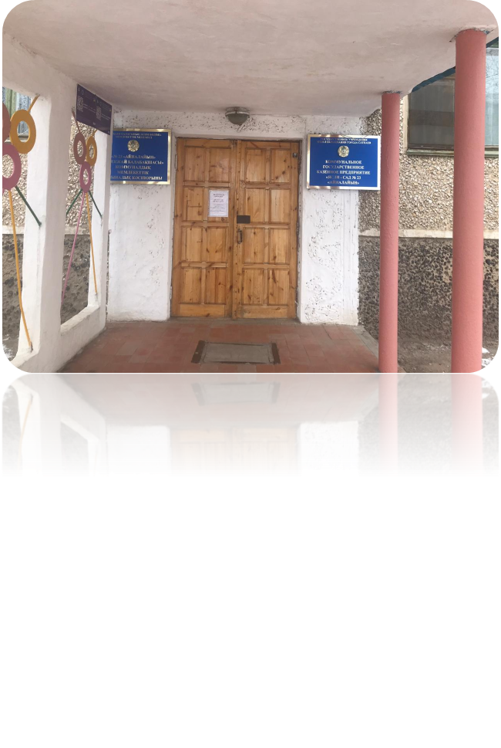
«ОТДЕЛ ОБРАЗОВАНИЯ ГОРОДА САТПАЕВ»
ГОСУДАРСТВЕННОГО УЧРЕЖДЕНИЯ
КОММУНАЛЬНОЕ ГОСУДАРСТВЕННОЕ КАЗЕННОЕ ПРЕДПРИЯТИЕ
«ЯСЛИ-САД «АЙНАЛАЙЫН»»
Организация разработки индивидуальной развивающей программы для дошкольников с особыми образовательными потребностями
Воспитатель:
Сарсенбаева Гульзат Абдильдаевна
2020-2021 УЧЕБНЫЙ ГОД
КАРАГАНДИНСКАЯ ОБЛАСТЬ

Slide 2
«Жас бала - жас бір шыбық. Жас күнінде қай түрде иіп тастасаң, өскенде сол иілген күйінде қатып қалмақ. Теріс иіліп қалған шыбықты артынан түзеймін десең, сындырып аласың. «Баланы бастан» деген сөздің мәнісі осы. Тәрбие деген - баланы бетке қақпай, бетімен жіберу емес. Яки, отырса басқа, тұрса аяққа ұрып, көр бала қып өсіру емес. Баланы тәрбиелі қылу - тұрмыс майданында ақылмен, әдіспен күресе білетін, тұрмыстың тұңғиық теңізін қалың қайратпен кеше білетін, адалдық жолға құрбан бола білетін, қысқасы, адамзат дүниесінің керек бір мүшесі бола алатын, төрт жағы түгел кісі қылып шығару»
М. Жұмабаев

Slide 3
Этапы работы
1. Выявление детей с особыми образовательными
потребностями;
2. Диагностика, индивидуальная беседа с
родителями, согласование плана действий;
3. Консультации со специалистами детского сада
(логопед, психолог);
4. Определение индивидуального образовательного
маршрута;
5. Анализ, корректировка результатов.

Slide 4
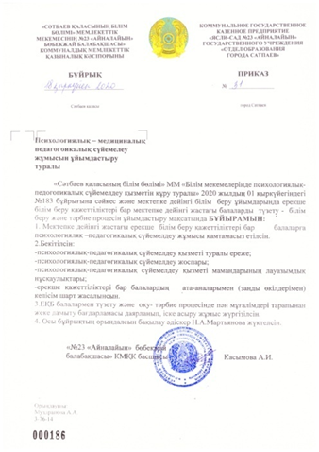
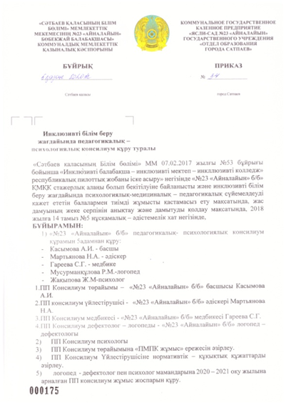
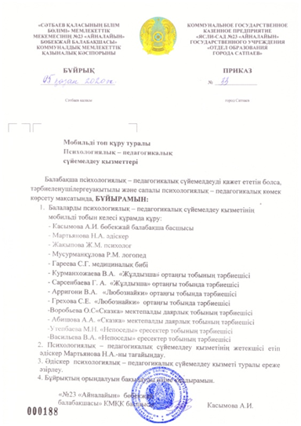
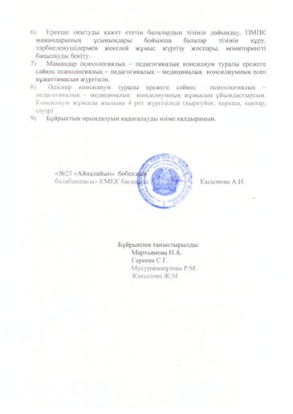
Психолого - педагогическое сопровождение

Slide 5



Использованная литература

Slide 6
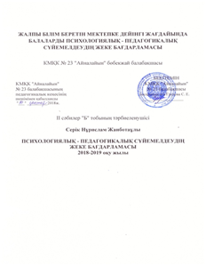
ИНДИВИДУАЛЬНАЯ ПРОГРАММА ПСИХОЛОГО – ПЕДАГОГИЧЕСКОГО СОПРОВОЖДЕНИЯ ДЕТЕЙ С ООП В УСЛОВИЯХ ОБЩЕОБРАЗОВАТЕЛЬНОЙ ДОШКОЛЫ
КГКП «Ясли – сад «Айналайын»
Принята решением УТВЕРЖДАЮ
Педагогического совета Директор КГКП
КГКП «Ясли – сад «Айналайын» «Ясли – сад «Айналайын»
«___»____________202__ г. А.И.Касымова _________
Воспитанник группы "Жұлдызша“
Ф.И.О. воспитанника _______________________________________
ИНДИВИДУАЛЬНАЯ ПРОГРАММА
психолого – педагогического сопровождения
2020 – 2021 учебный год

Slide 7
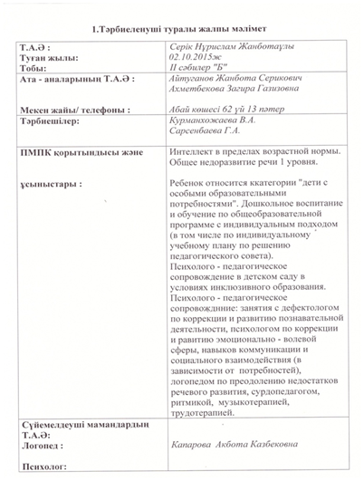

Общие сведения о воспитаннике
Ф.И.О. ребенка Дата рождения: Группа: | __________________________ __________________________ Средняя группа «Жұлдызша»
Ф.И.О. родителей: Домашний адрес/ телефон | __________________________ __________________________
Ф.И.О. воспитателей | Сарсенбаева Г.А. Арыстанбаева А.С.
Заключение и рекомендации ПМПК | ______________________________
Ф.И.О. специалистов сопровождения: Специальный психолог Логопед Инструктор ЛФК и др.
Форма работы: | рисование, различение голоса животных, музыкотерапия, через игру, беседа, знакомство с видами труда
График посещения индивидуальных и групповых занятий: с логопедом – с педагогом – дефектологом – с психологом – с воспитателям - | Работа с ежедневным учебным планом (циклограммой)

Slide 8

Программа дошкольного воспитания и обучения.
Индивидуальный учебный план.
Миссия и задачи дошкольного учреждения должны отвечать образовательным потребностям различных категорий детей.
Цель: создание условий для формирования и развития у дошкольников возрастных особенностей и способности личности к социальному самосознанию и его направленности, интереса,овладения основными образовательными и квалификационными навыками в учебной деятельности.
Обязанности :
1. Создание предметно - развивающей среды, обеспечивающей защиту жизни и укрепление здоровья ребенка;
2. Развитие психофизиологических возможностей на соответствующем уровне, развитие мелких мышц рук .
3. Формирование социально-нравственного позитивного поведения, необходимого для быстрой адаптации к условиям детского сада.
4. Развитие интереса.
5. Развитие личностных особенностей.
6. Повышение общего уровня развития и коррекция отклонений в развитии личности.
7. Формирование благоприятной социальной среды для укрепления общего развития и навыков ребенка в соответствии с его возрастом.
8.Создание условий в дошкольном учреждении для детей со специальными потребностями и включение их в систему общего образования.
Перечень дисциплин по учебному плану. | Общая программа | Адаптированная / сокращенная программа на основе ГОСО | Программа, неорентированная на ГОСО
Развитие речи
Художественная литература
Основы математики
Естествознание
Экология
Ознакомление с окружающим
Рисование
Аппликация
Физическая культура
Музыка
Конструирование
Лепка

Slide 9
Содержание индивидуальных адаптированных программ
воспитанника средней группы______________________
Содержание программы, не ориентированной на ГОСО или содержание адаптации (изменение объема, глубины изучения учебного материала ГОСО) | Ожидаемые результаты | Реальные результаты к концу полугодя
2.2.1.1 – «Здоровье» развитие физических качеств, способствующих укреплению здоровья: ловкости, выносливости,гибкости, быстроты, координации. - формирование элементарных навыков бега, ходьбы, прыжков, метания и метания, ползания и лазания в основных видах движений. 2.2.1.2. «Коммуникациия» Развитие устной речи детей в различных формах и видах деятельности. Приобщение к искусству слова. Обогащение словарного запаса с использованием дидактических и развивающих игр и упражнений. 2.2.1.3 «Познание» Формировать элементарные математические представления; воспитывать желание создавать конструкции по собственному замыслу , объединять их по содержанию и играть с ними. Прививать любовь и бережное отношение к природе. 2.2.1.4 «Творчество» Формировать интерес к изобразительному искусству, развивать творческое мышление и воображение; учить помещать образы на целый лист бумаги, придавая простые предметы, явления, форму ,цвета, расположение частей сказочных героев. 2.2.1.5 «Социум» Познакомить с названиями предметов в окружающей среде и их задачами, различать знакомые предметы; воспитывать любовь к Родине , семье, уважение к взрослым, используя творчество устного народного творчества Казахстана | - выполнять физические упражнения, имитируя движения животных - выполнять основные виды движений. - катание с невысокой горки, - владение трехколесным велосипедом. -обслуживание в себе. - четко произносить гласные и согласные звуки. - эмоциональное восприятие сюжета, пересказ стихотворения и стихотворения. - а, о , у , е , и , ы , э, ю. сказать. - отвечать на различные вопросы, касающиеся окружающей среды. - отделение одного предмета от группы и объединение в группы. - составление и выделение однородных веществ. - расставляет предметы по порядку, по величине, правой рукой слева направо; - распознавать и называть геометрические фигуры. - распознавать и называть части суток : Утро, День, Вечер, Ночь. - ритмическое рисование линий, штрихов, пятен, мазей. - использует различные способы лепки. - начальные навыки техники склеивания. - подбор готовых форм из цветной бумаги в соответствии с изображаемыми предметами. - чувствует характер музыки: пение, марш. - называть имена близких ему людей членами семьи. - называть предметы быта казахского народа. - называть транспортные средства. - работники детского сада. - представления о городе и селе, в котором он живет | - может немного выполнять упражнения, глядя на движения. Имеет представления о здоровом образе жизни. Основные движения можно выполнять, глядя на инструктора. Не находит в тексте опорных слов; отвечает на вопросы одним словом, но повторяет от взрослых. Гласный и согласный произносится . Умеет распознавать части суток, показывает. один предмет изготавливают из группы с помощью старших. Немного знает простые конструкции из деталей различной формы. Рисует формы, пытается раскрасить. Интересуется нетрадиционной техникой рисования. Он пытается ответить, повторяя слова, только если задает вопросы членам семьи. не может ответить по-своему.

Slide 10
Образец карты индивидуального
развития ребенка
Индивидуальная карта развития ребенка на ____________уч.год
Ф.И. ребенка:_____________ Возраст ребенка: ________ Группа:______________ Дата.___________
В Индивидуальной карте развития ребенка педагог определяет задачи педагогического процесса после каждого этапа диагностики.
Образовательная область | Корректирующие мероприятия (после стартового контроля) | Корректирующие мероприятия (после промежуточного контроля) | Корректирующие мероприятия (после итогового контроля) | Выводы
Здоровье
Коммуникация
Познание
Творчество
Социум
Уровни овладения навыками: 1-уровень – ребенок воспроизводит те или иные действие и знания (1-3 балла); 2-уровень – ребенок владеет определенным запасом знаний (4-6 балла); 3-уровень – ребенок применяет то, что он знает и умеет самостоятельно и творчески использует знания (7-10 балла)..

Slide 11
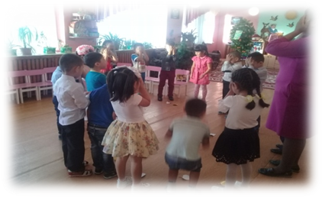
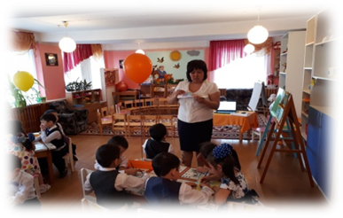
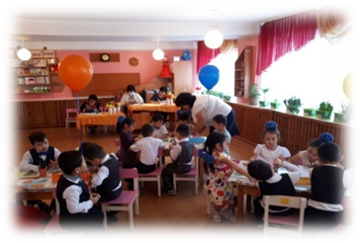
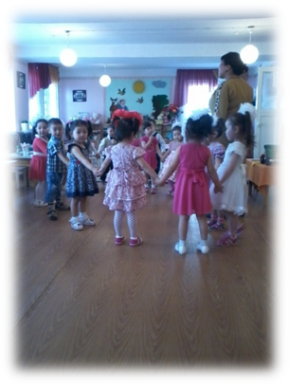
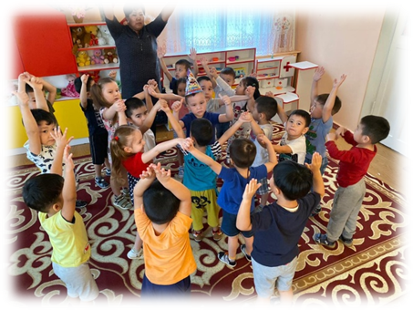
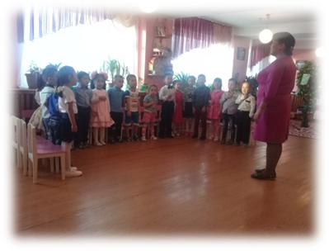
Дети с особыми образовательными потребностями полноценно включены в жизнь ясли-сада

Slide 12
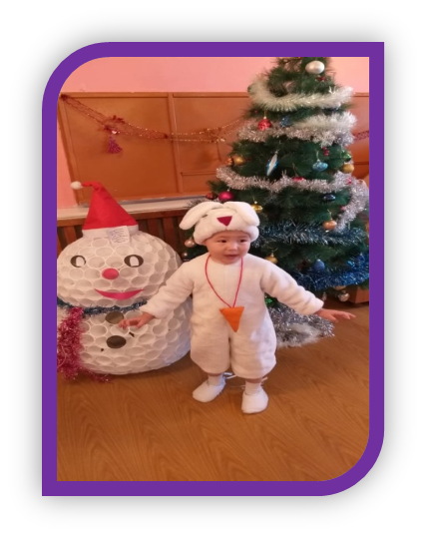
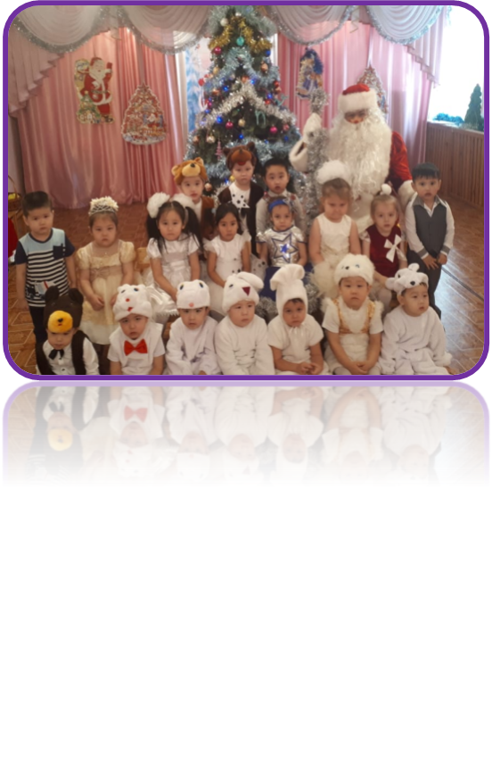
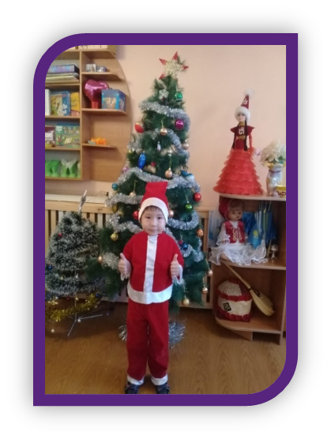
"Волшебный Новый год”

Slide 13
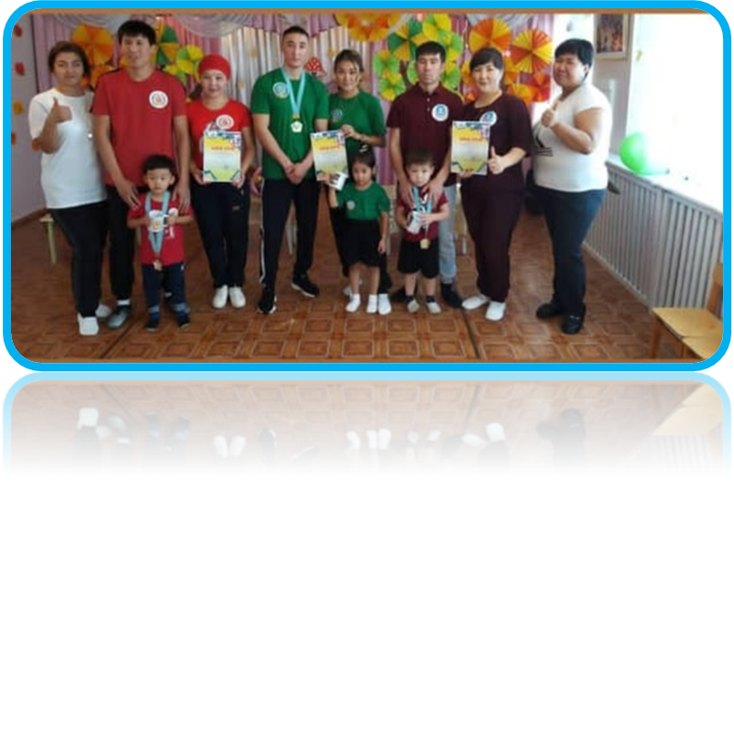
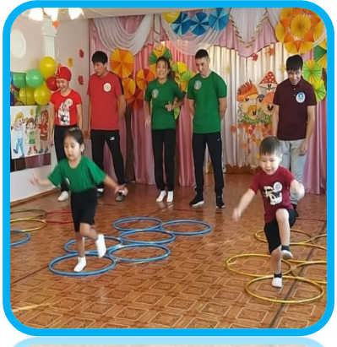
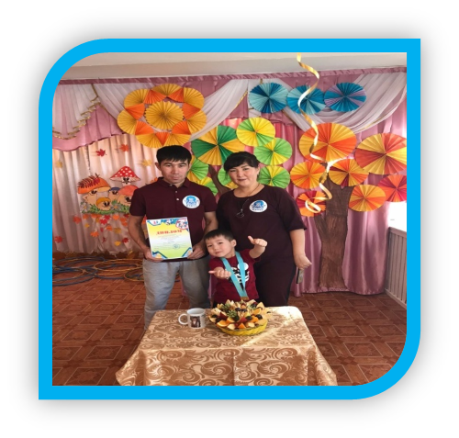
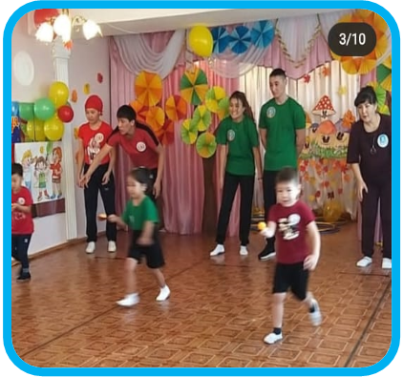
Работа с родителями
«Жарысқа шық – жанұя!»

Slide 14
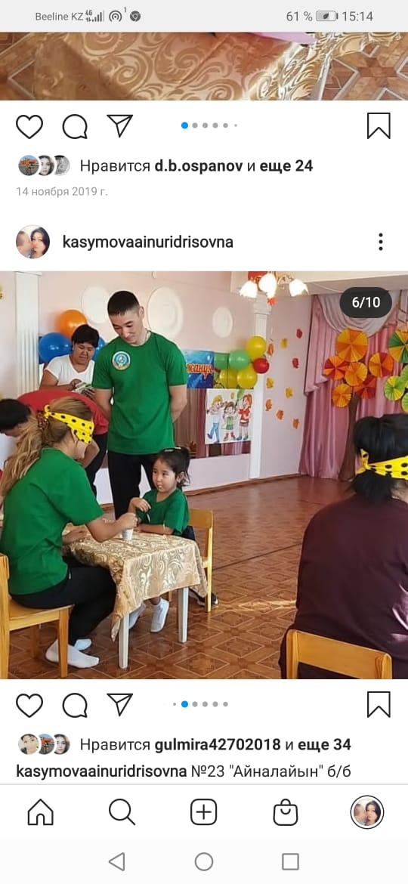
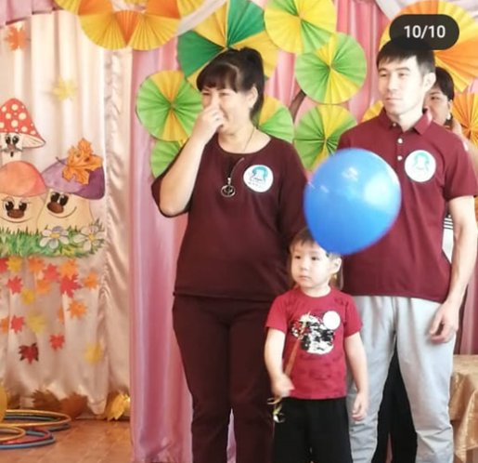
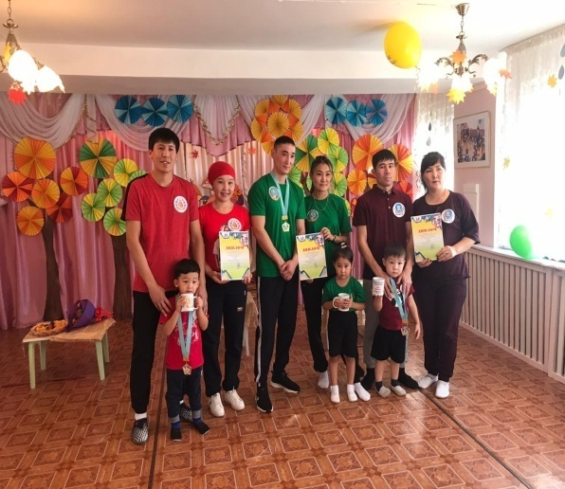
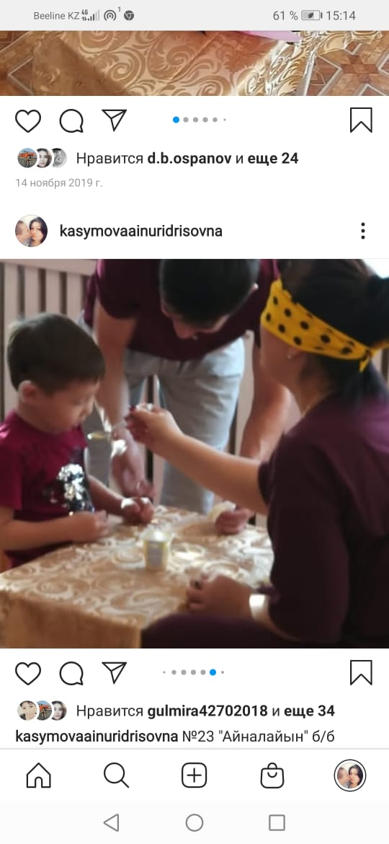
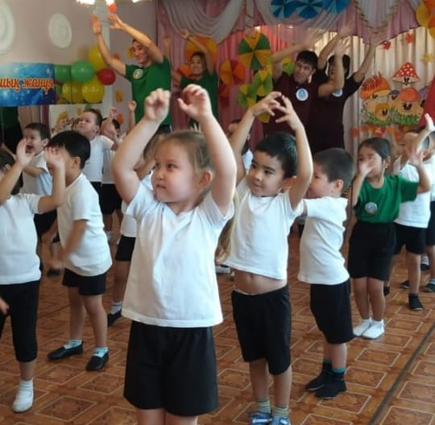
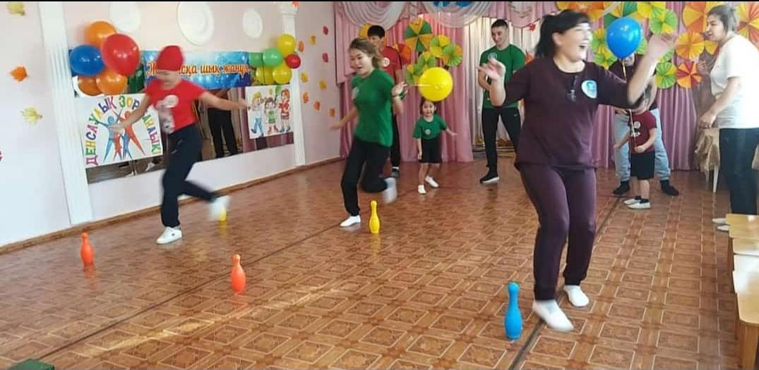

Slide 15
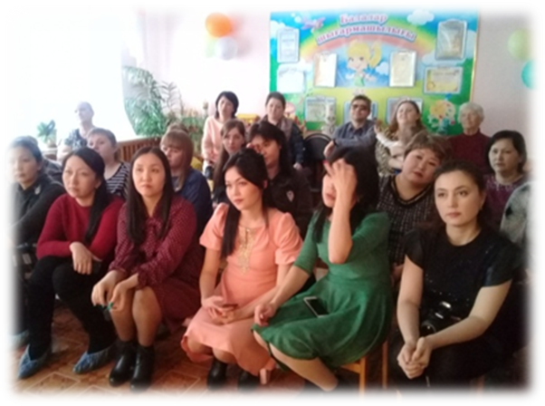
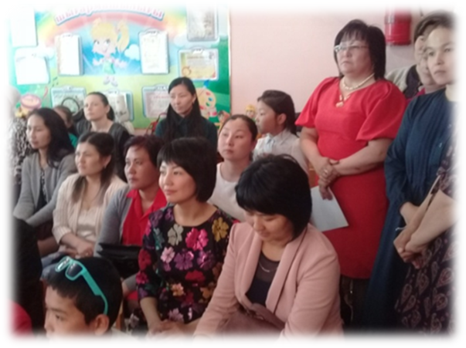
Встреча с родителями
«Мы разные – мы едины!»

Slide 16
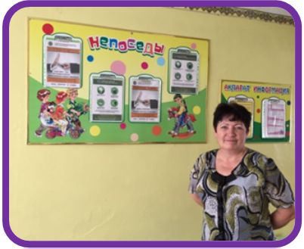
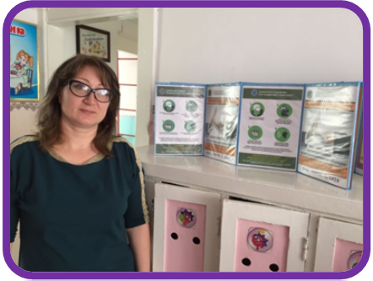
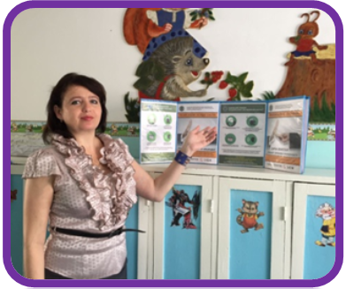
Уголок для родителей
Нормативные правовые документы, справки, консультации.

Slide 17
Нормативные документы
«Конвенция о правах ребенка»
«По поддержке детей с ограниченными возможностями через социално-медико-педагогическую коррекцию»
«Руководство по внедрению обновленных учебных программ для детей с особыми образовательными потребностями»

Slide 18

ПРОГРАММА ЛИЧНОГО РАЗВИТИЯ
ЦЕЛЬ:
Формирование навыков и компетенций речи, свободное и правильное использование языковых единиц.
ЗАДАЧИ:
развитие словарного запаса ребенка;
исправить дефекты речи;
развитие фонематического слуха;
грамматическая структура;
развитие связной речи;
развитие мелкой моторики.

Slide 19

Ожидаемый результат:
помогает воспитаникам с особыми потребностями;
повышает интерес детей к занятиям;
учит детей работать индивидуально;
развивает способность детей говорить, думать, видеть, запоминать;
сенсорное и сенсомоторное развитие дошкольников с особыми потребностями;
уличшает моторику рук.

Slide 20

ПРОГРАММА ЛИЧНОГО РАЗВИТИЯ
Определение уровня развития языка ребенка методом мониторинга
Планирование корректирующих действий и помощи в целях развития
Оказание корректирующий и развивающей помощи
Научить родителей организовать игры и занятия,
направленные на оценку, контроль и развитие ребенка в домашних условиях
Мониторинг эффективности лечебной помощи

Slide 21

Определение уровня развития языка ребенка методом мониторинга
1- шаг: Заключения родителей и воспитателей
3-шаг: Сравнение полученных данных
2-шаг: Интервью с ребенком, вопросы,анкеты

Slide 22

ОПРЕДЕЛЕНИЕ УРОВНЯ РАЗВИТИЯ ЯЗЫКА РЕБЕНКА МЕТОДОМ МОНИТОРИНГА
Сравнительный мониторинг детей с дефектами речи при реализации инклюзивного образования в детском саду «Айналайын» 2019-2020 учебном году
№ | Ф.И ребенка | Сентябрь |  |  |  | Май
 |  | Словарный запас | Правильное произношение звуков | Арт/гим | Чистая речь | Словарный запас | Правильное произношение звуков | Арт/гим | Чистая речь
1 | Ф.И. | 0 | 0 | 0,5 | 0 | 0,5 | 1 | 2 | 0,5
Словарный запас | Правильное произношение звуков | Арт/гим | Словарный запас
До | После

